Slide 1

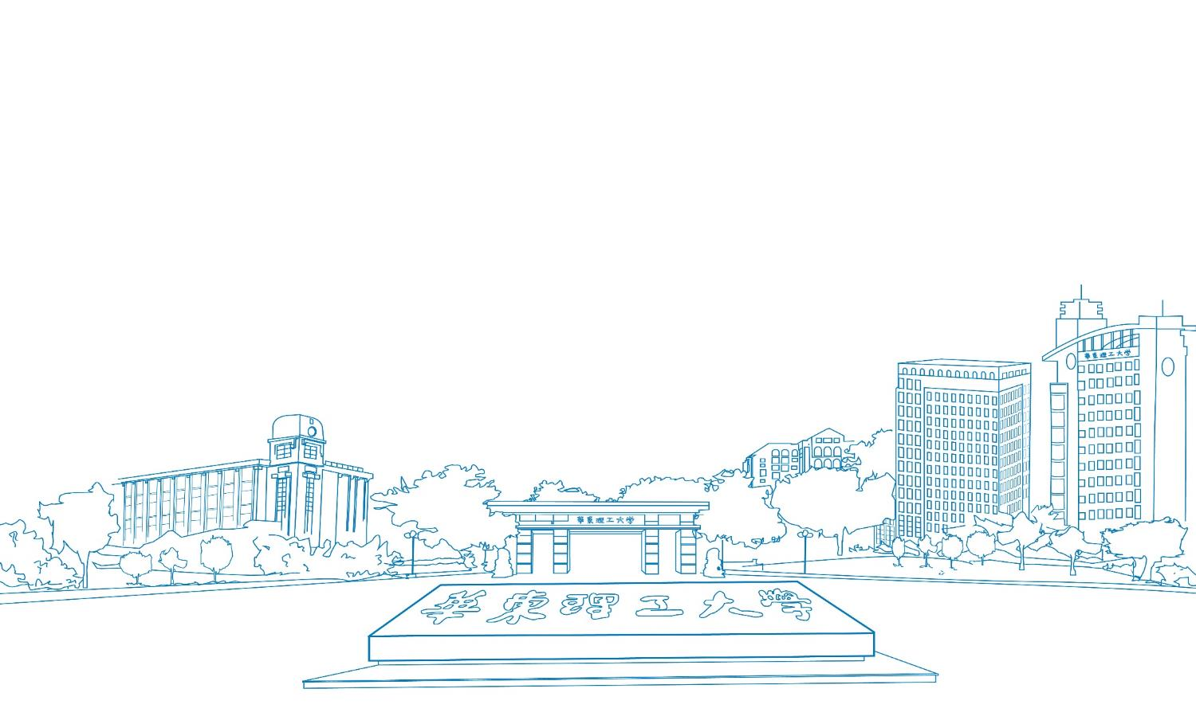

模式识别与统计学习
第十章 聚类方法

Slide 2
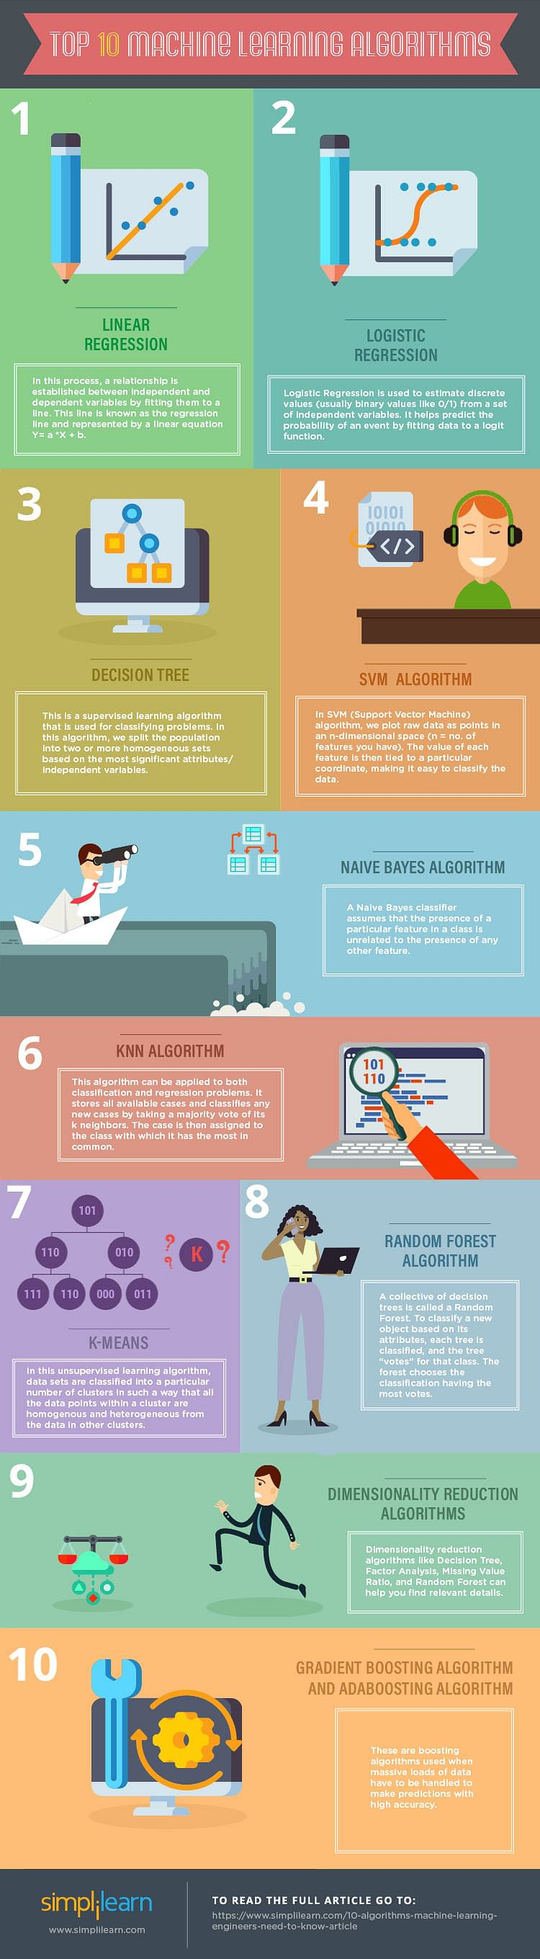
机器学习十大经典算法(初学者)
线性回归（done）
逻辑斯蒂回归（done）
决策树（done）
支持向量机（done）
朴素贝叶斯（done）
K近邻分类器（done）
K均值聚类
随机森林（done）
降维算法
梯度提升与（done）
自适应提升

Slide 3
提纲
聚类的基本概念 (相似度/距离; 类/簇; 类距离)
层次聚类
k均值聚类

Slide 4
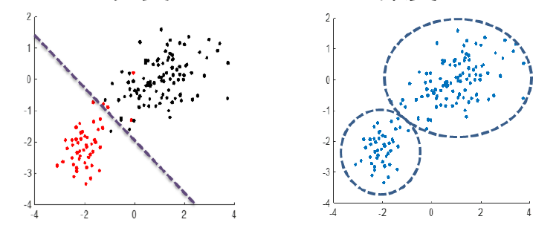
分类 vs 聚类 (clustering)
监督学习
(已知) 样本标签
→ 训练 (学习) → 识别 (分类)
分类器设计 (客观)
无监督学习
(未知) 样本标签
→ 无监督学习 → 后处理
聚类方法选择 (主观)

Slide 5
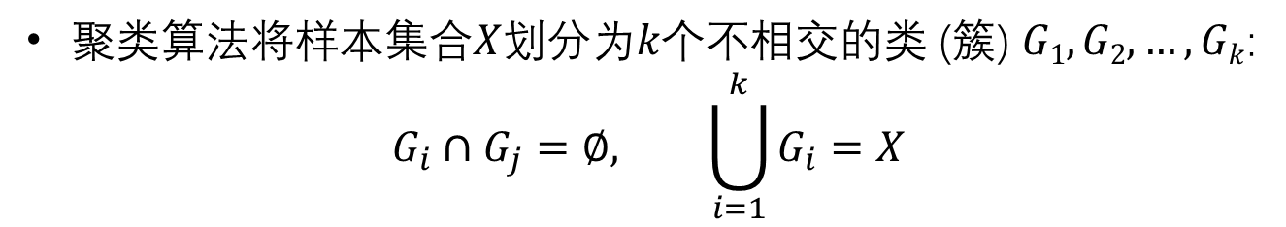
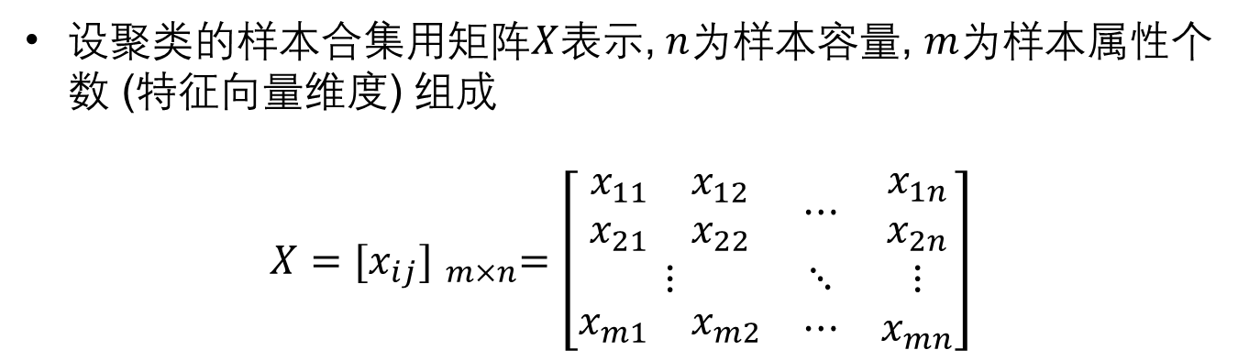
聚类 (clustering)
设聚类的样本合集用矩阵$X$表示, $n$为样本容量, $m$为样本属性个数 (特征向量维度) 组成
$$X={[x_{ij}] }_{m×n}=\left[\begin{matrix}\begin{matrix}x_{11} & x_{12} \\ x_{21} & x_{22}\end{matrix} & ⋯ & \begin{matrix}x_{1n} \\ x_{2n}\end{matrix} \\ ⋮ & ⋱ & ⋮ \\ \begin{matrix}x_{m1} & x_{m2}\end{matrix} & ⋯ & x_{mn}\end{matrix}\right]$$
聚类算法将$\text{样本集合}X\text{划分}为k$个不相交的类 (簇) $G1,G2,…,Gk$:
$$G_{i}∩G_{j}=∅, \bigcup_{i=1}^{k}{G_{i}=X}$$

Slide 6
相似度或距离
聚类的核心概念是相似度 (similarity) 或距离 (distance)
有多种相似度或距离定义
直接影响聚类的结果, 其选择是聚类的根本问题
同样的数据从不同的角度会有不同的聚类划分
根据聚类的目的选择特征和定义相似度

Slide 7
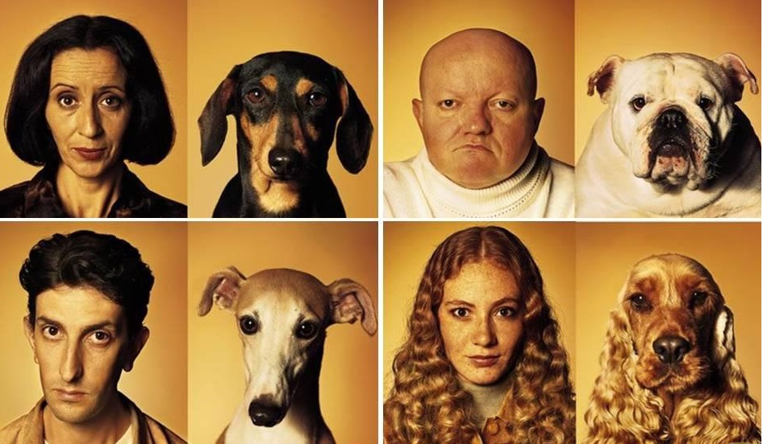
相似度或距离

Slide 8
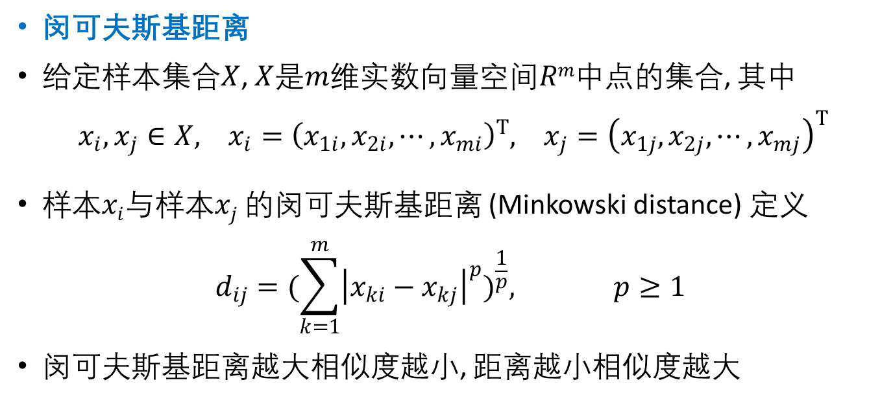
相似度或距离
闵可夫斯基距离
给定样本集合$X$, $X$是$m$维实数向量空间$Rm$中点的集合, 其中
$x_{i},x_{j}∈X, x_{i}={\left(x_{1i},x_{2i},⋯,x_{mi}\right)}^{T}, x_{j}={\left(x_{1j},x_{2j},⋯,x_{mj}\right)}^{T}$
样本$xi$与样本$xj$的闵可夫斯基距离 (Minkowski distance) 定义
$$d_{ij}={(\sum_{k=1}^{m}{{\left|x_{ki}−x_{kj}\right|}^{p}})}^{\frac{1}{p}}, p≥1$$
闵可夫斯基距离越大相似度越小, 距离越小相似度越大

Slide 9
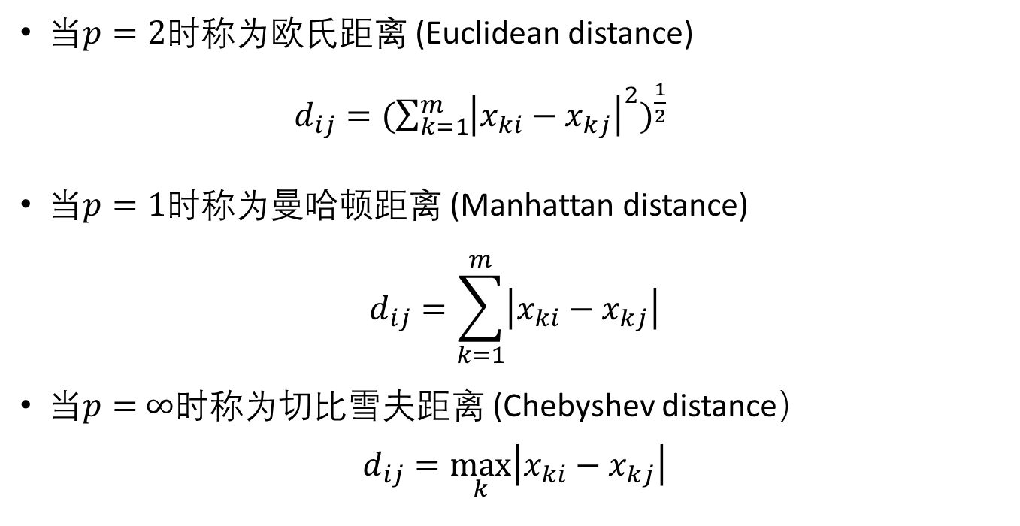
相似度或距离
当$p=2$时称为欧氏距离 (Euclidean distance)
$d_{ij}={(\sum_{k=1}^{m}{{\left|x_{ki}−x_{kj}\right|}^{2}})}^{\frac{1}{2}}$
当$p=1$时称为曼哈顿距离 (Manhattan distance)
$$d_{ij}=\sum_{k=1}^{m}{\left|x_{ki}−x_{kj}\right|}$$
当$p=$ $∞$时称为切比雪夫距离 (Chebyshev distance）
$$d_{ij}=\max_{k}\left|x_{ki}−x_{kj}\right|$$

Slide 10
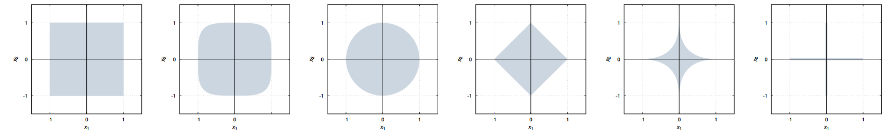
相似度或距离
Unit balls $𝔅=\left\{x;\left\|x\right\|≤1\right\}$ for the $L_{∞}$-, $L_{4}$-, $L_{2}$-, $L_{1}$-, $L_{0.5}$- and $L_{0}$-norm
The $L_{0.5}$- and the $L_{0}$-norm are not norms

Slide 11
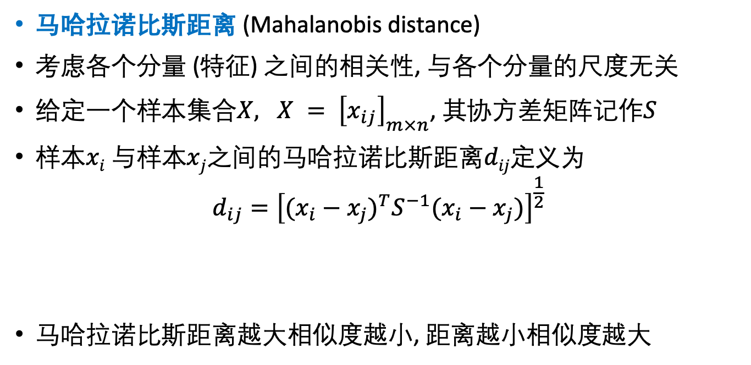
相似度或距离
马哈拉诺比斯距离 (Mahalanobis distance)
考虑各个分量 (特征) 之间的相关性, 与各个分量的尺度无关
给定一个样本集合$X, X = {\left[x_{ij}\right]}_{m×n}$, 其协方差矩阵记作$S$
样本$xi$ 与样本$xj$之间的马哈拉诺比斯距离$dij$定义为
$$d_{ij}={\left[{(x_{i}−x_{j})}^{T}S^{−1}(x_{i}−x_{j})\right]}^{\frac{1}{2}}$$
马哈拉诺比斯距离越大相似度越小, 距离越小相似度越大
$$x_{i}={\left(x_{1i},x_{2i},⋯,x_{mi}\right)}^{T},{ x}_{j}={\left(x_{1j},x_{2j},⋯,x_{mj}\right)}^{T}$$

Slide 12
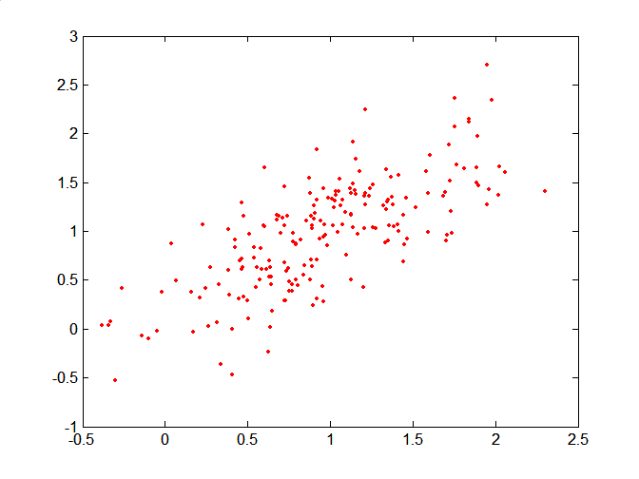
相似度或距离
例 (马氏距离)
Covariance Matrix:
C
A: (0.5, 0.5)
B: (0, 1)
C: (1.5, 1.5)
Mahal (A,B) = 5
Mahal (A,C) = 4
B
A

Slide 13
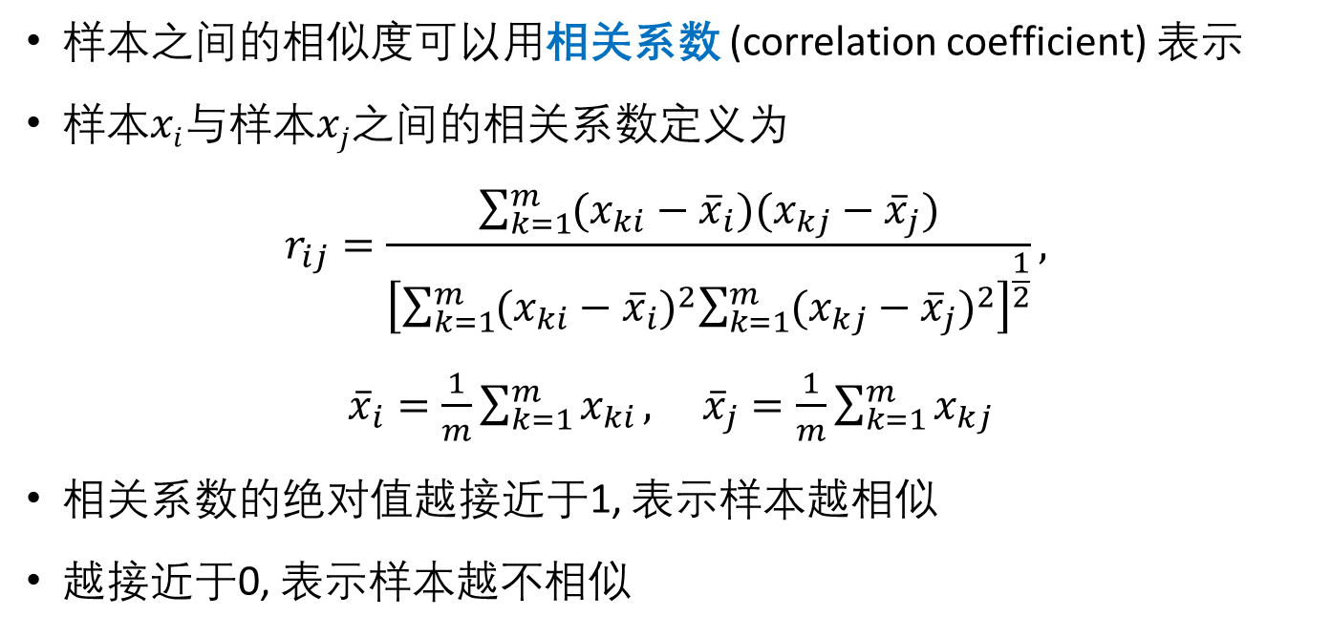
相似度或距离
样本之间的相似度可以用相关系数 (correlation coefficient) 表示
样本$xi$与样本$xj$之间的相关系数定义为
$$r_{ij}=\frac{\sum_{k=1}^{m}{(x_{ki}−{\overline{x}}_{i})(x_{kj}−{\overline{x}}_{j})}}{{\left[\sum_{k=1}^{m}{{(x_{ki}−{\overline{x}}_{i})}^{2}\sum_{k=1}^{m}{{(x_{kj}−{\overline{x}}_{j})}^{2}}}\right]}^{\frac{1}{2}}},$$
${\overline{x}}_{i}=\frac{1}{m}\sum_{k=1}^{m}{x_{ki}},$ ${\overline{x}}_{j}=\frac{1}{m}\sum_{k=1}^{m}{x_{kj}}$
相关系数的绝对值越接近于1, 表示样本越相似
越接近于0, 表示样本越不相似

Slide 14

相似度或距离
样本之间的相似度也可以用夹角余弦 (cosine) 表示
样本$xi$与样本$xj$之间的夹角余弦定义为
$$s_{ij}=\frac{\sum_{k=1}^{m}{x_{ki}x_{kj}}}{{\left[\sum_{k=1}^{m}{x_{ki}^{2}}\sum_{k=1}^{m}{x_{kj}^{2}}\right]}^{\frac{1}{2}}}$$
夹角余弦越接近于1, 表示样本越相似
越接近于0, 表示样本越不相似

Slide 15
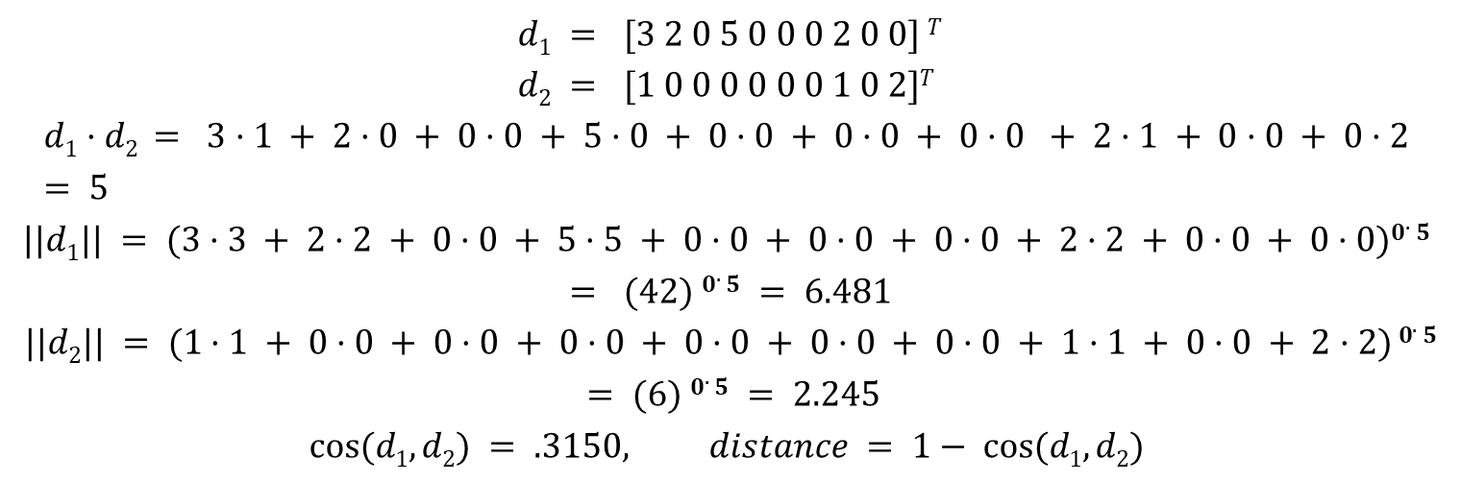
相似度或距离
例 (余弦相似度)
$$d1 = [3 2 0 5 0 0 0 2 0 0] T$$
$$d2 = [1 0 0 0 0 0 0 1 0 2]T$$
$$d1·d2 = 3·1 + 2·0 + 0·0 + 5·0 + 0·0 + 0·0 + 0·0 + 2·1 + 0·0 + 0·2 = 5$$
$$||d1|| = (3·3 + 2·2 + 0·0 + 5·5 + 0·0 + 0·0 + 0·0 + 2·2 + 0·0 + 0·0)0.5$$
$$= (42) 0.5 = 6.481$$
$$||d2|| = (1·1 + 0·0 + 0·0 + 0·0 + 0·0 + 0·0 + 0·0 + 1·1 + 0·0 + 2·2) 0.5$$
$$= (6) 0.5 = 2.245$$
$$cos⁡(d1,d2) = .3150, distance = 1− cos⁡(d1,d2)$$

Slide 16
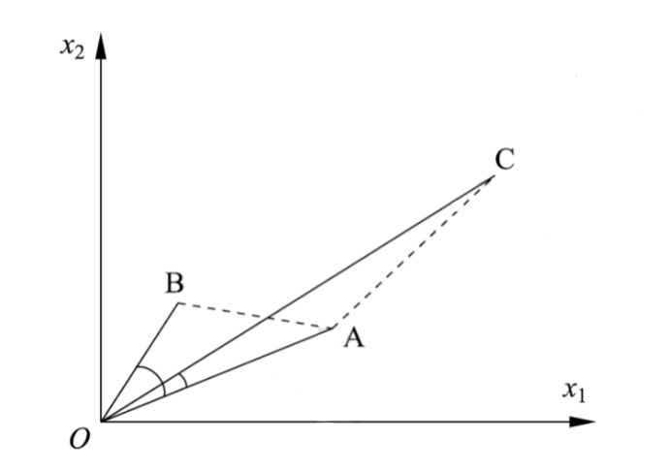
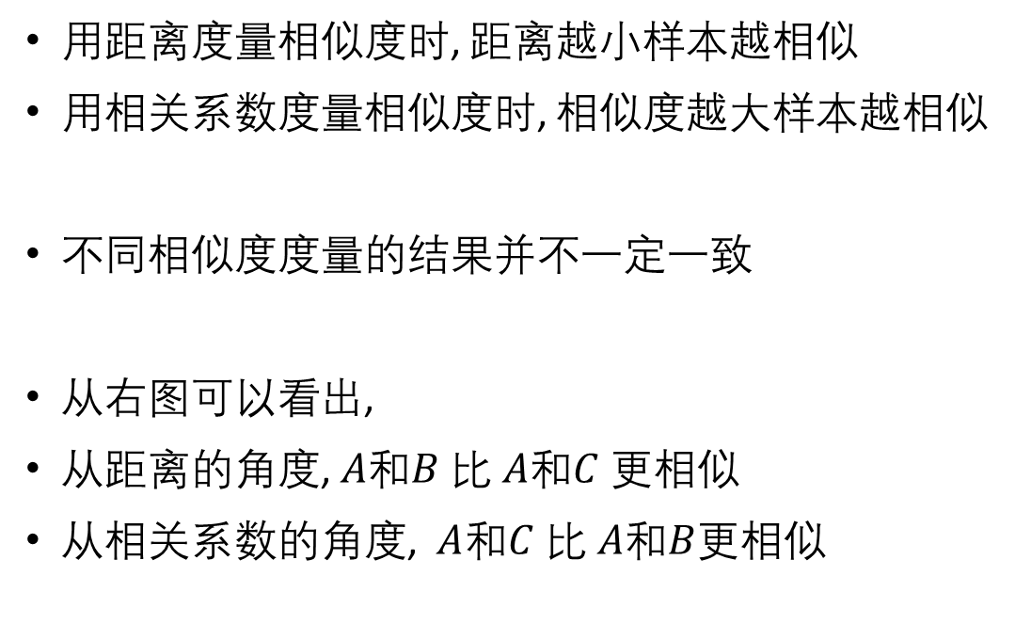
相似度或距离
用距离度量相似度时, 距离越小样本越相似
用相关系数度量相似度时, 相似度越大样本越相似
不同相似度度量的结果并不一定一致
从右图可以看出,
从距离的角度, $A$和$B$ 比 $A$和$C$ 更相似
从相关系数的角度, $A$和$C$ 比 $A$和$B$更相似

Slide 17
类或簇 (Clusters)
聚类得到的类或簇本质是样本的子集
如果一个聚类方法假定一个样本只能属于一个类, 或类的交集为空集, 那么该方法称为硬聚类 (hard clustering) 方法
如果一个样本可以属于多个类, 或类的交集不为空集, 那么该方法称为软聚类 (soft clustering) 方法

Slide 18
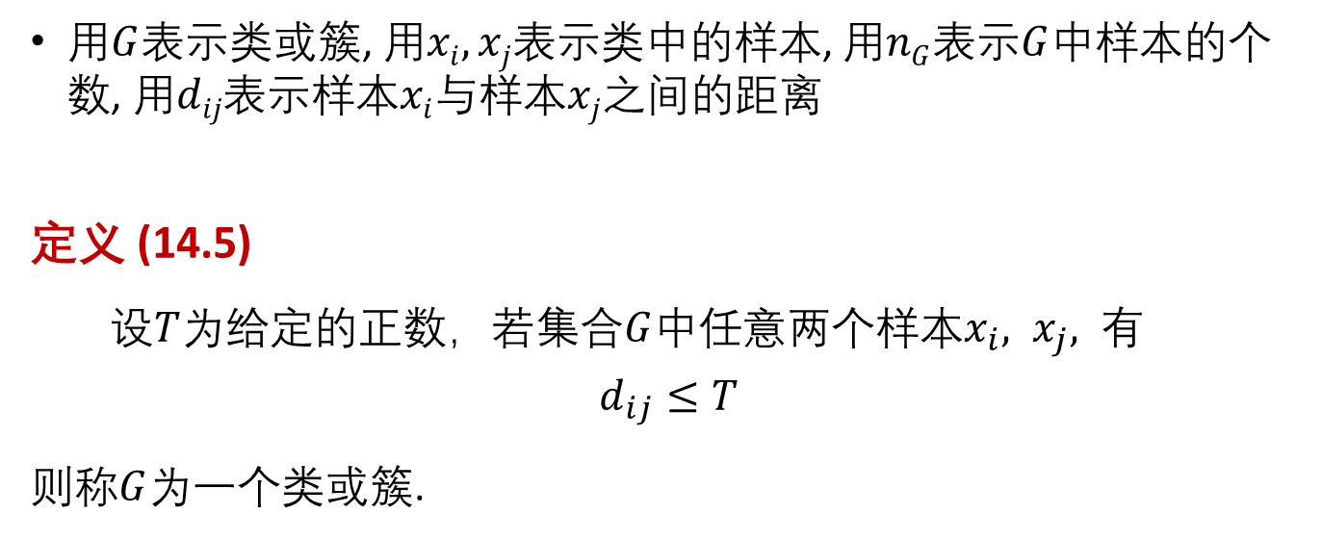
类或簇
用$G$表示类或簇, 用$xi, xj$表示类中的样本, 用$nG$表示$G$中样本的个数, 用$dij$表示样本$xi$与样本$xj$之间的距离
定义 (14.5)
设$T$为给定的正数，若集合$G$中任意两个样本$x_{i}, x_{j}, 有$
$$d_{ij}≤T$$
则称$G$为一个类或簇.

Slide 19
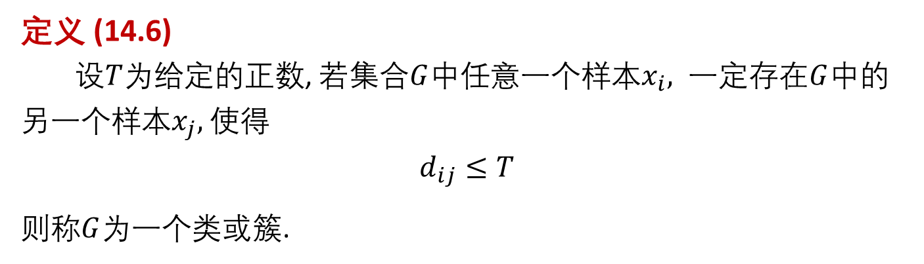
类或簇
定义 (14.6)
设$T$为给定的正数, 若集合$G$中任意一个样本$x_{i}, 一定$存在$G$中的另一个样本$x_{j},$ 使得
$$d_{ij}≤T$$
则称$G$为一个类或簇.

Slide 20
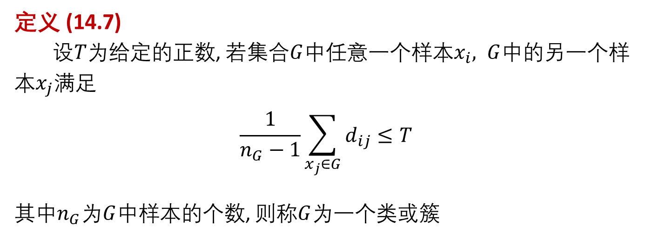
类或簇
定义 (14.7)
设$T$为给定的正数, 若集合$G$中任意一个样本$x_{i}, G$中的另一个样本$x_{j}满足$
$$\frac{1}{n_{G}−1}\sum_{x_{j}∈G}{d_{ij}}≤T$$
其中$n_{G}$为$G$中样本的个数, 则称$G$为一个类或簇

Slide 21
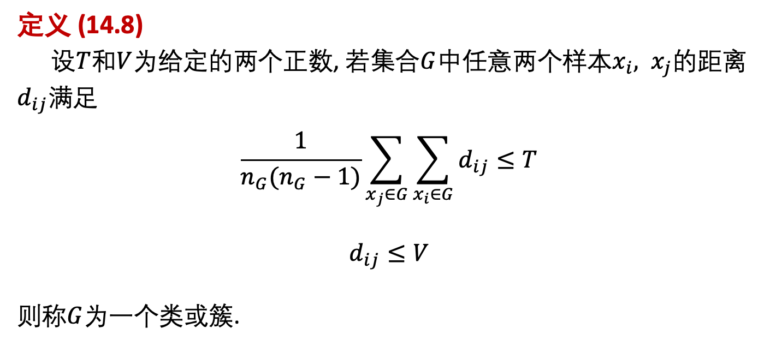
类或簇
定义 (14.8)
设$T$和$V$为给定的两个正数, 若集合$G$中任意两个样本$x_{i}, x_{j}的$距离$d_{ij}满足$
$$\frac{1}{{n_{G}(n}_{G}−1)}\sum_{x_{j}∈G}{\sum_{x_{i}∈G}{d_{ij}}}≤T$$
$d_{ij}≤V$
则称$G$为一个类或簇.

Slide 22
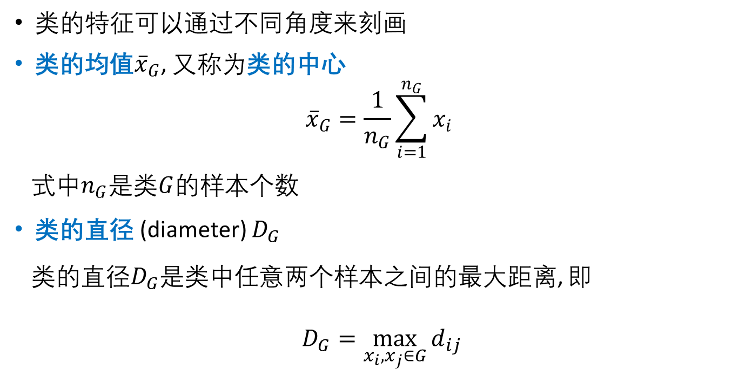
类或簇
类的特征可以通过不同角度来刻画
类的均值${\overline{x}}_{G}$, 又称为类的中心
$${\overline{x}}_{G}=\frac{1}{n_{G}}\sum_{i=1}^{n_{G}}{x_{i}}$$
式中$n_{G}$是类$G$的样本个数
类的直径 (diameter) $D_{G}$
类的直径$D_{G}$是类中任意两个样本之间的最大距离, 即
$D_{G}=\max_{x_{i},x_{j}∈G}{d_{ij}}$

Slide 23
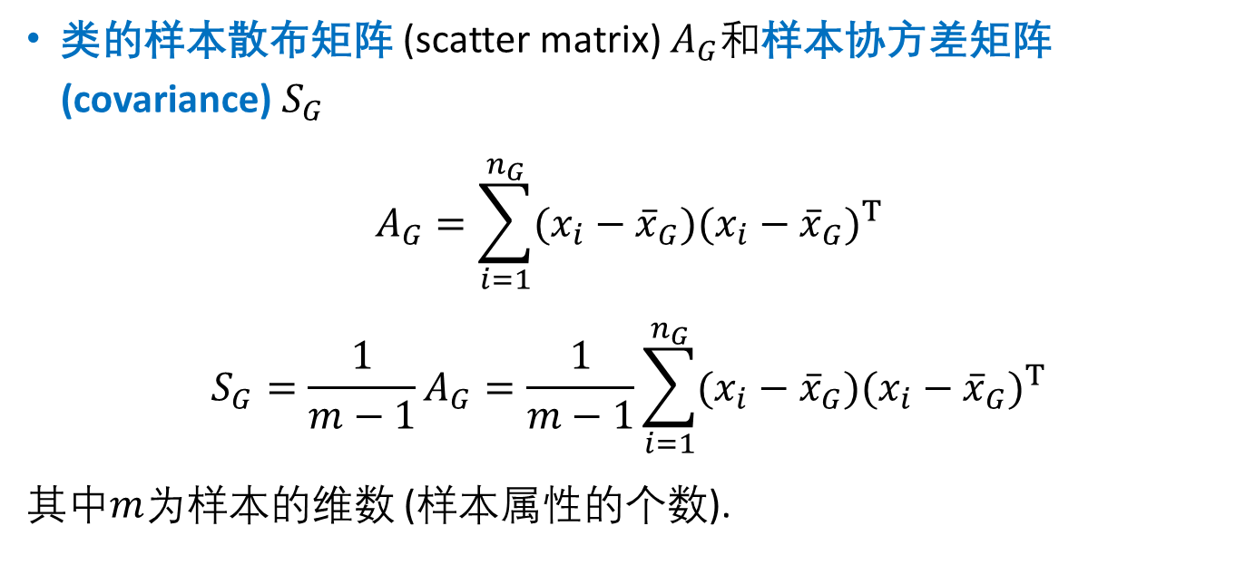
类或簇
类的样本散布矩阵 (scatter matrix) $A_{G}$和样本协方差矩阵(covariance) $S_{G}$
$$A_{G}=\sum_{i=1}^{n_{G}}{(x_{i}−{\overline{x}}_{G}){(x_{i}−{\overline{x}}_{G})}^{T}}$$
$$S_{G}=\frac{1}{m−1}A_{G}=\frac{1}{m−1}\sum_{i=1}^{n_{G}}{(x_{i}−{\overline{x}}_{G}){(x_{i}−{\overline{x}}_{G})}^{T}}$$
其中$m$为样本的维数 (样本属性的个数).

Slide 24
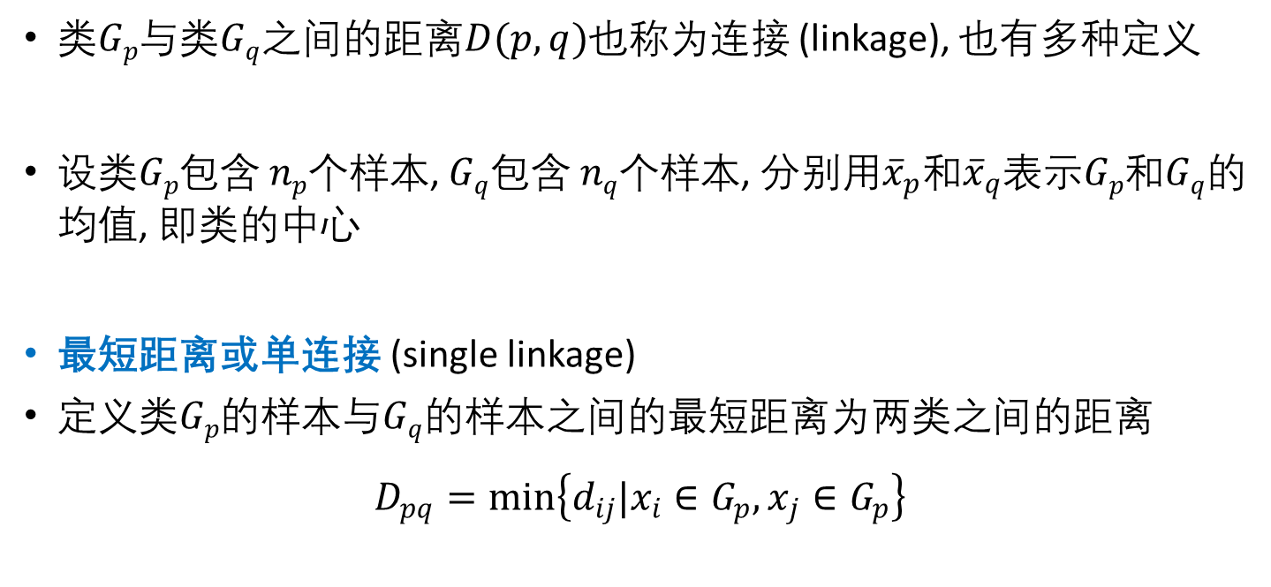
类与类之间的距离
类$Gp$与类$Gq$之间的距离$D(p,q)$也称为连接 (linkage), 也有多种定义
设类$Gp$包含 $np$个样本, $Gq$包含 $nq$个样本, 分别用${\overline{x}}_{p}$和${\overline{x}}_{q}$表示$Gp$和$Gq$的均值, 即类的中心
最短距离或单连接 (single linkage)
定义类$Gp$的样本与$Gq$的样本之间的最短距离为两类之间的距离
$D_{pq}=min\left\{d_{ij}|x_{i}∈G_{p},x_{j}∈G_{p}\right\}$

Slide 25
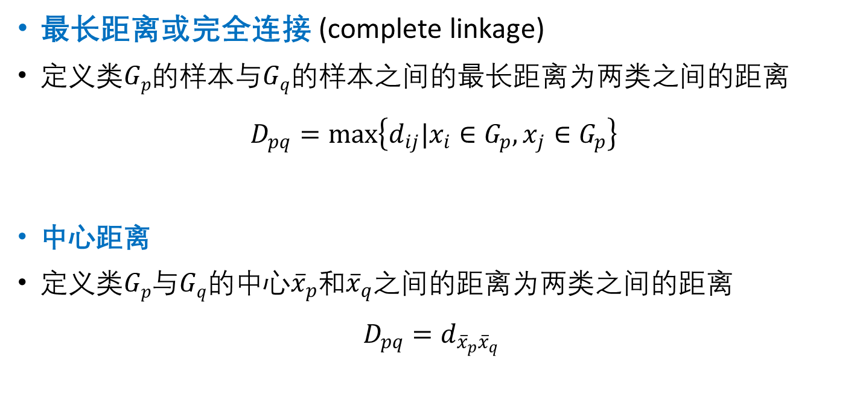
类与类之间的距离
最长距离或完全连接 (complete linkage)
定义类$Gp$的样本与$Gq$的样本之间的最长距离为两类之间的距离
$D_{pq}=max\left\{d_{ij}|x_{i}∈G_{p},x_{j}∈G_{p}\right\}$
中心距离
定义类$Gp$与$Gq$的中心${\overline{x}}_{p}$和${\overline{x}}_{q}$之间的距离为两类之间的距离
$$D_{pq}=d_{{\overline{x}}_{p}{\overline{x}}_{q}}$$

Slide 26
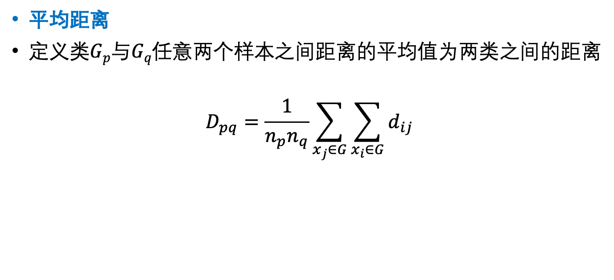
类与类之间的距离
平均距离
定义类$Gp$与$Gq$任意两个样本之间距离的平均值为两类之间的距离
$$D_{pq}=\frac{1}{{n_{p}n}_{q}}\sum_{x_{j}∈G}{\sum_{x_{i}∈G}{d_{ij}}}$$

Slide 27
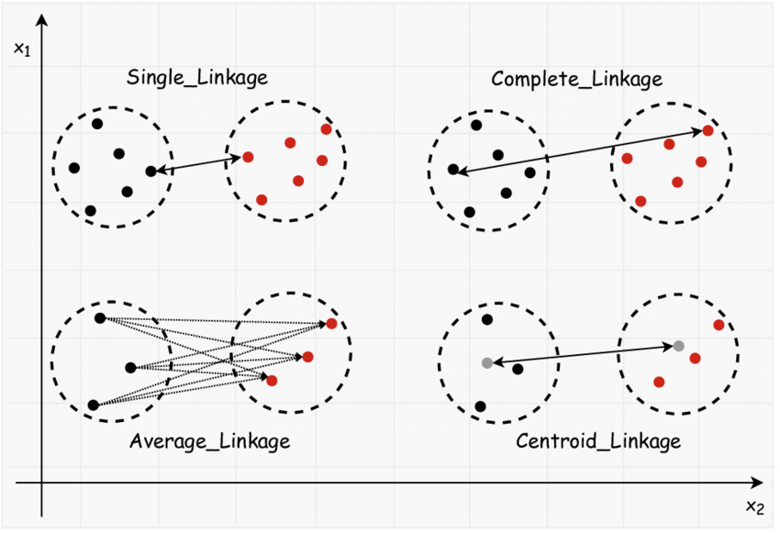
类与类之间的距离

Slide 28
提纲
聚类的基本概念 (相似度/距离; 类/簇; 类距离)
层次聚类
k均值聚类

Slide 29
层次聚类
假设类别之间存在层次结构, 将样本聚到层次化的类中
硬聚类, 每个样本只属于一个类
聚合聚类 (agglomerative) 或自下而上聚类(bottom-up)
开始将每个样本各自分到一个类
之后将相距最近的两类合并, 建立一个新的类
重复此操作直到满足停止条件
分裂聚类 (divisive) 或自上而下聚类 (top-down)
开始将所有样本分到一个类
之后将已有类中相距最远的样本分到两个新的类
重复此操作直到满足停止条件

Slide 30
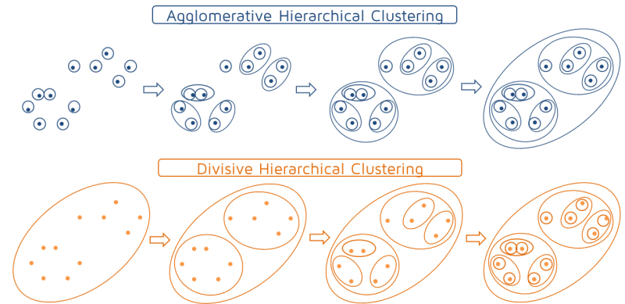
层次聚类
假设类别之间存在层次结构, 将样本聚到层次化的类中
硬聚类, 每个样本只属于一个类

Slide 31
层次聚类树
聚类过程中逐级考查类间相似度, 依次决定类别数
树枝长度: 反映结点/树枝之间的相似度 (距离)
树枝位置: 在不改变树结构的情况下可任意调整, 调整方法需研究
相似度 (距离) 度量: 欧氏距离、曼哈顿距离、…
Threshold distance
6.0
4.0
2.0
1
2
3
5
6
4
0.0

Slide 32
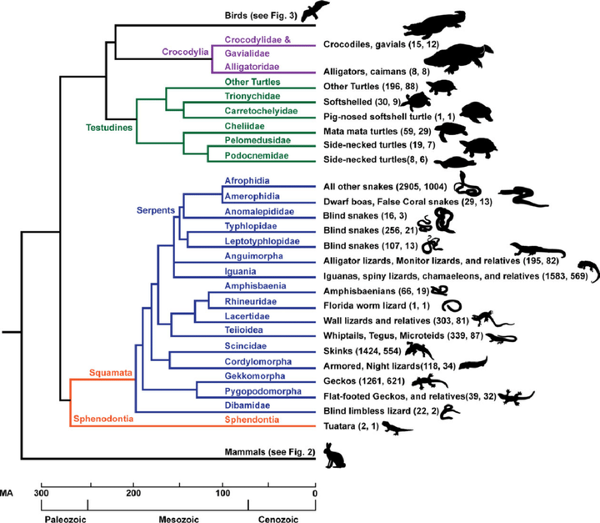
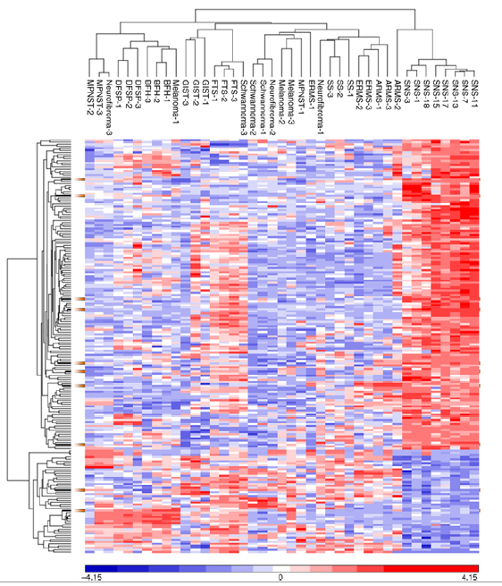
层次聚类应用
生物信息学
对样本的聚类: 发现相似的基因样本类
对特征的聚类: 发现相互关联的基因特征
非鸟爬行动物系统发育树

Slide 33
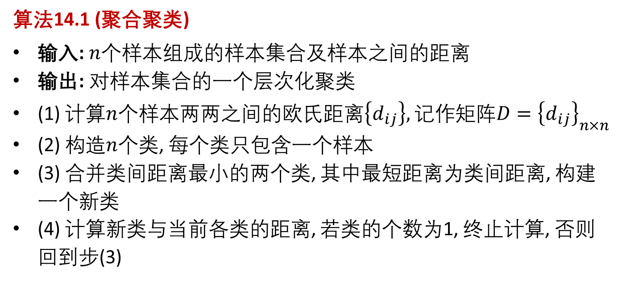
聚合聚类
算法14.1 (聚合聚类)
输入: $n$个样本组成的样本集合及样本之间的距离
输出: 对样本集合的一个层次化聚类
(1) 计算$n$个样本两两之间的欧氏距离$\left\{d_{ij}\right\},$记作矩阵$D={\left\{d_{ij}\right\}}_{n×n}$
(2) 构造$n$个类, 每个类只包含一个样本
(3) 合并类间距离最小的两个类, 其中最短距离为类间距离, 构建一个新类
(4) 计算新类与当前各类的距离, 若类的个数为1, 终止计算, 否则回到步(3)

Slide 34
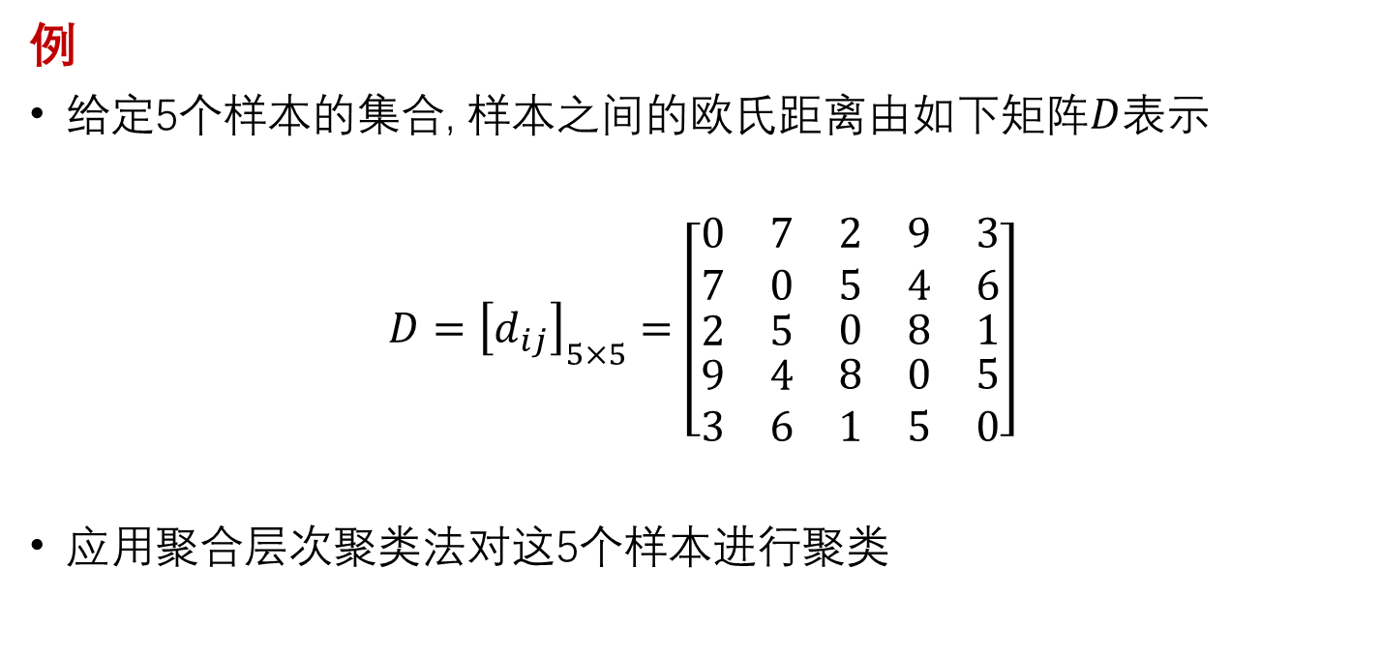
聚合聚类
例
给定5个样本的集合, 样本之间的欧氏距离由如下矩阵$D$表示
$D={\left[d_{ij}\right]}_{5×5}=\left[\begin{matrix}\begin{matrix}0 & 7 \\ 7 & 0\end{matrix} & \begin{matrix}\begin{matrix}2 \\ 5\end{matrix} & \begin{matrix}9 \\ 4\end{matrix} & \begin{matrix}3 \\ 6\end{matrix}\end{matrix} \\ \begin{matrix}2 & 5 \\ \begin{matrix}9 \\ 3\end{matrix} & \begin{matrix}4 \\ 6\end{matrix}\end{matrix} & \begin{matrix}\begin{matrix}0 \\ \begin{matrix}8 \\ 1\end{matrix}\end{matrix} & \begin{matrix}8 \\ \begin{matrix}0 \\ 5\end{matrix}\end{matrix} & \begin{matrix}1 \\ \begin{matrix}5 \\ 0\end{matrix}\end{matrix}\end{matrix}\end{matrix}\right]$
应用聚合层次聚类法对这5个样本进行聚类

Slide 35
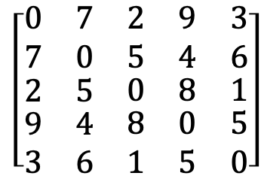
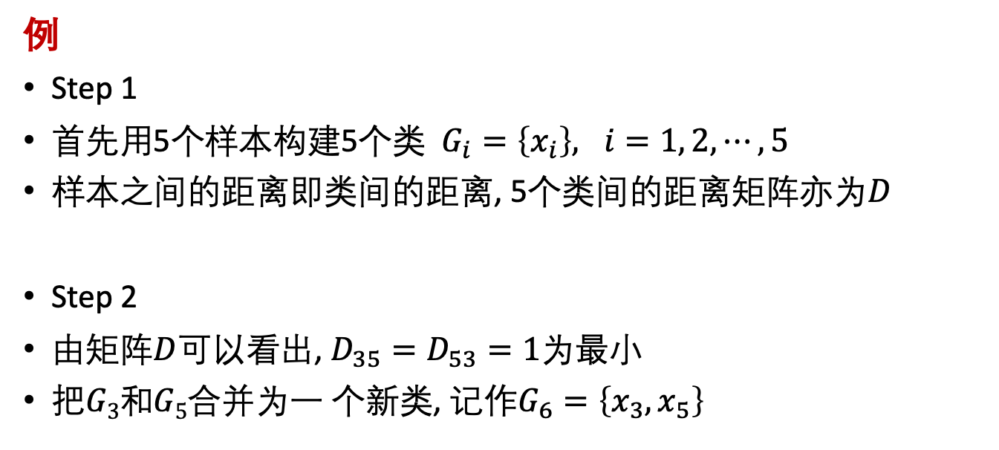
聚合聚类
例
Step 1
首先用5个样本构建5个类$G_{i}=\left\{x_{i}\right\}, i=1, 2, ⋯,5$
样本之间的距离即类间的距离, 5个类间的距离矩阵亦为$D$
Step 2
由矩阵$D$可以看出, $D_{35}=D_{53}=1$为最小
把$G3$和$G5$合并为一 个新类, 记作$G_{6}=\left\{x_{3},x_{5}\right\}$

Slide 36
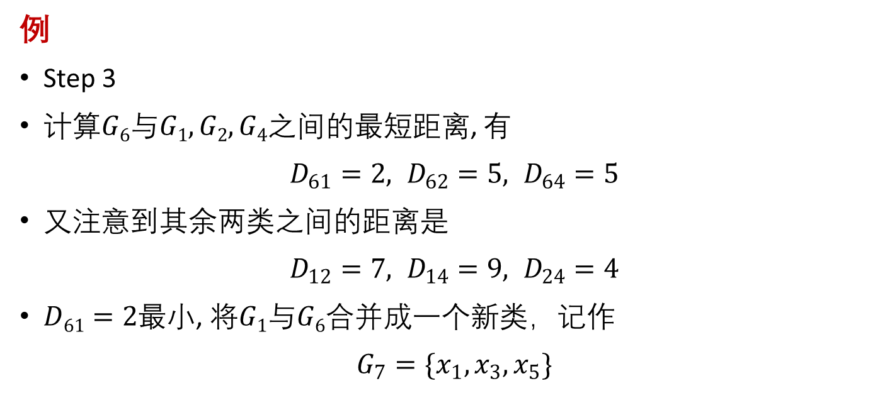
聚合聚类
例
Step 3
计算$G6$与$G1, G2, G4$之间的最短距离, 有
$D_{61}=2, D_{62}=5, D_{64}=5$
又注意到其余两类之间的距离是
$D_{12}=7, D_{14}=9, D_{24}=4$
$D61=2$最小, 将$G1$与$G6$合并成一个新类，记作
$G_{7}=\{x_{1},x_{3},x_{5}\}$

Slide 37
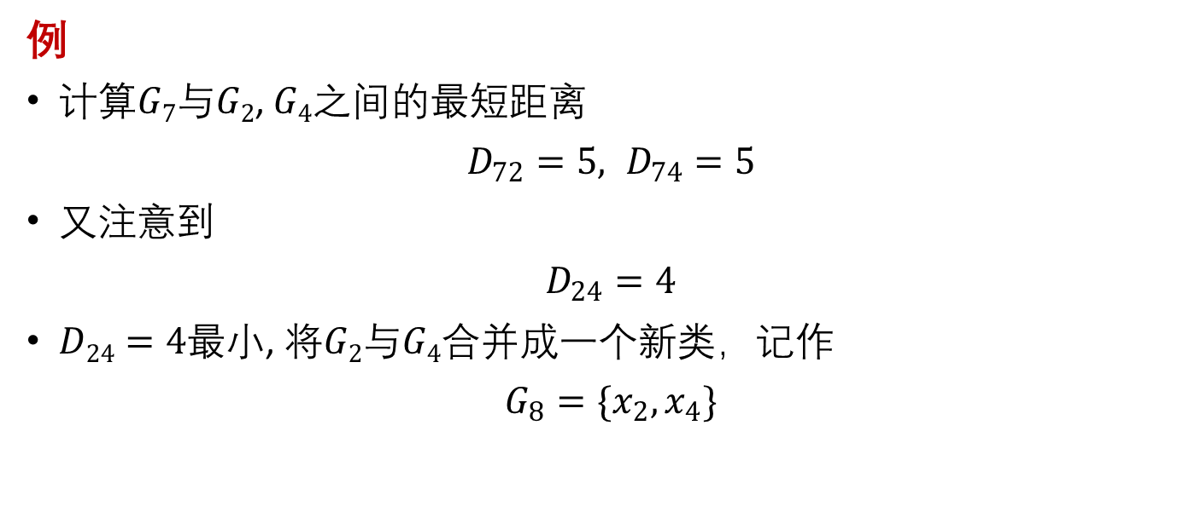
聚合聚类
例
计算$G7$与$G2$, $G4$之间的最短距离
$D_{72}=5, D_{74}=5$
又注意到
$D_{24}=4$
$D24=4$最小, 将$G2$与$G4$合并成一个新类，记作
$G_{8}=\{x_{2},x_{4}\}$

Slide 38
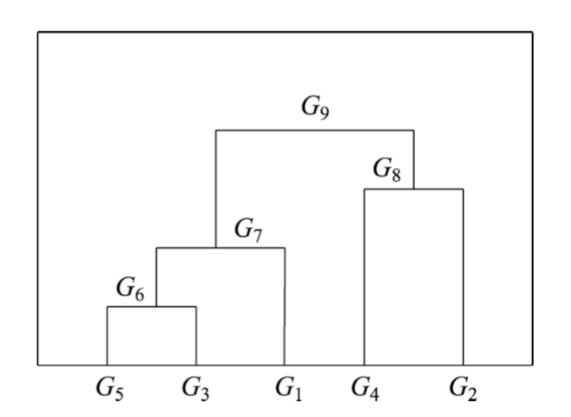
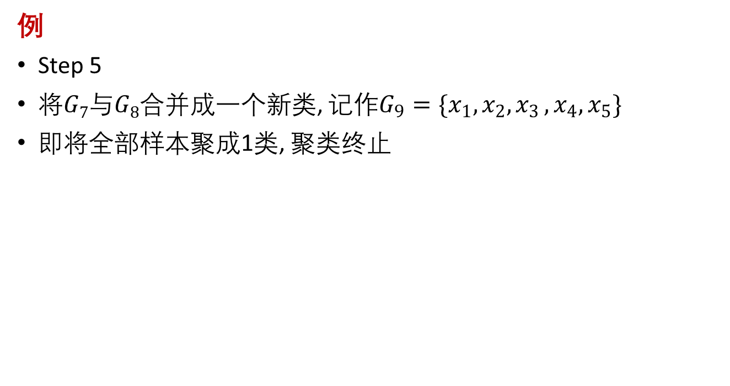
聚合聚类
例
Step 5
将$G7$与$G8$合并成一个新类, 记作$G_{9}=\{x_{1},x_{2}{,x}_{3},{x_{4},x}_{5}\}$
即将全部样本聚成1类, 聚类终止

Slide 39
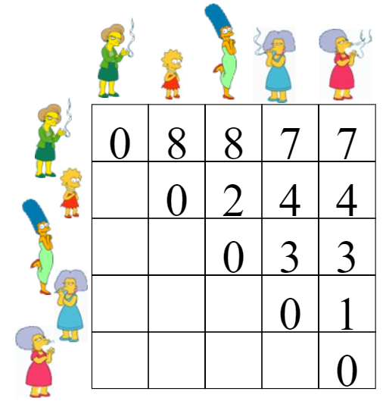
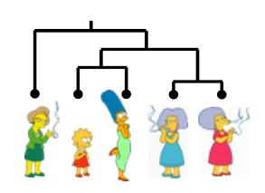
聚合聚类

Slide 40
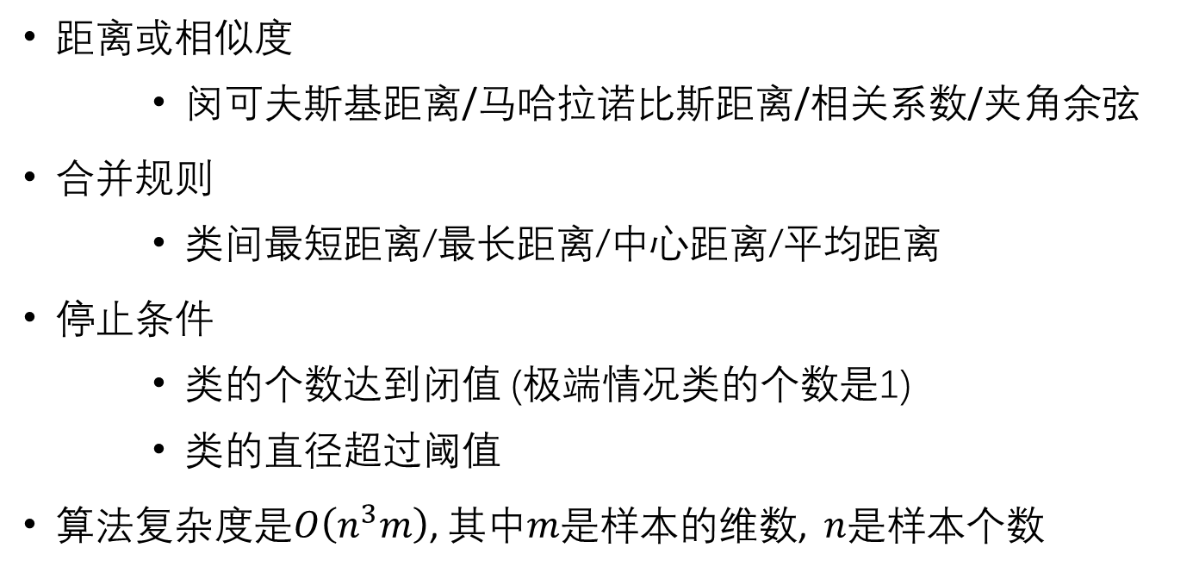
聚合聚类的要素
距离或相似度
闵可夫斯基距离/马哈拉诺比斯距离/相关系数/夹角余弦
合并规则
类间最短距离/最长距离/中心距离/平均距离
停止条件
类的个数达到闭值 (极端情况类的个数是1)
类的直径超过阈值
算法复杂度是$O\left(n^{3}m\right)$, 其中$m$是样本的维数, $n$是样本个数

Slide 41
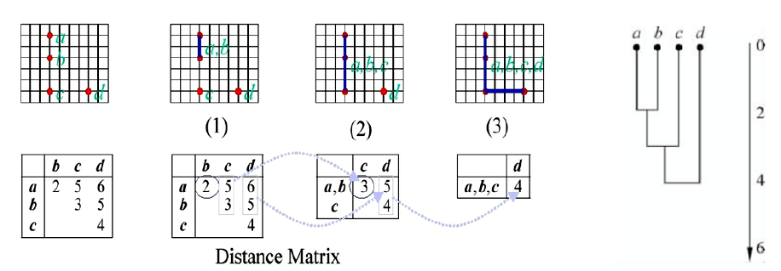
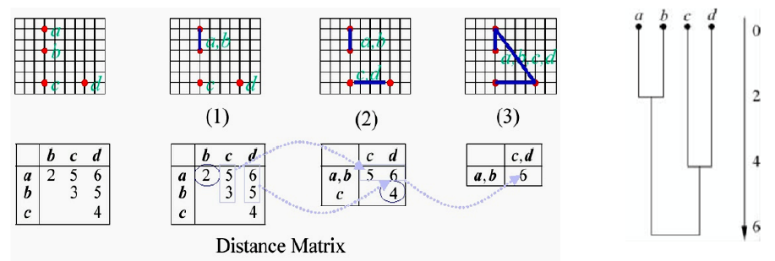
聚合聚类的要素
最近距离和最远距离聚类比较
最近距离
最远距离

Slide 42
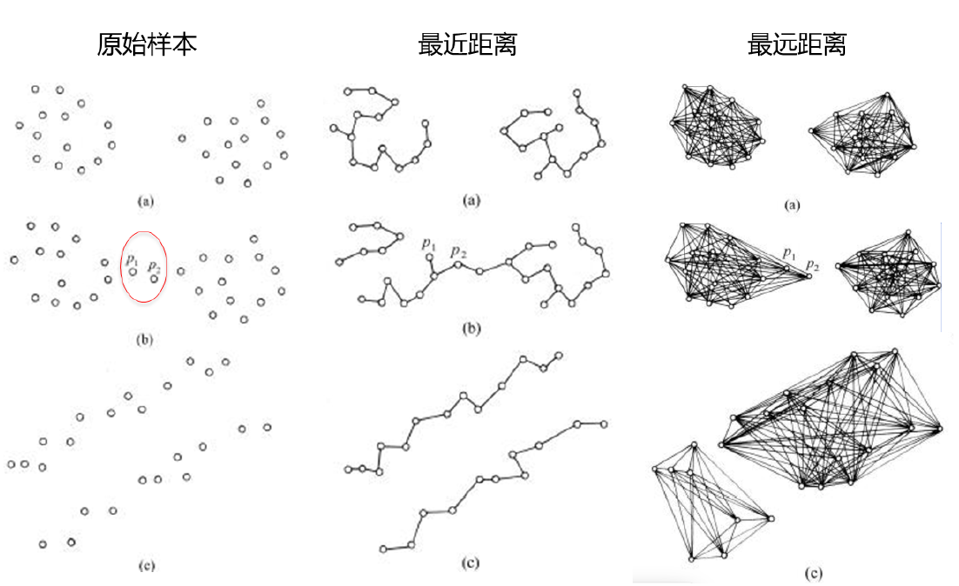
聚合聚类的要素
最近距离和最远距离聚类比较
(a)
(a)
(a)
(b)
(b)
(b)
(c)
(c)
(c)

Slide 43
提纲
聚类的基本概念 (相似度/距离; 类/簇; 类距离)
层次聚类
k均值聚类

Slide 44
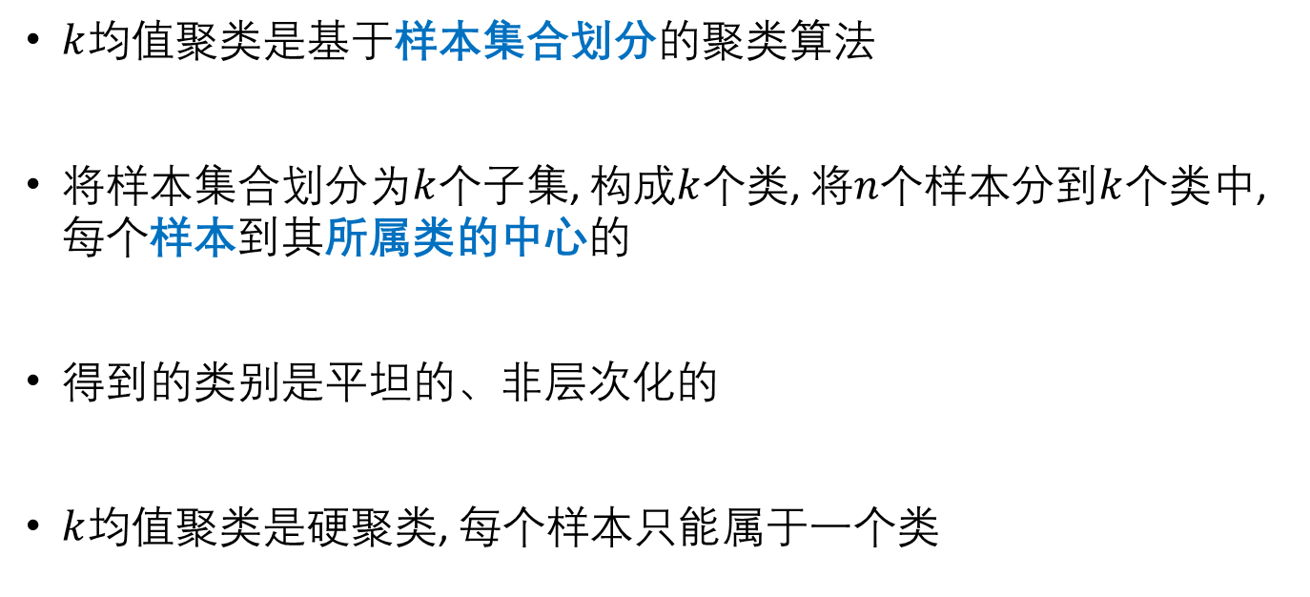

$k$均值 ($k$-means) 聚类
$k$均值聚类是基于样本集合划分的聚类算法
将样本集合划分为$k$个子集, 构成$k$个类, 将$n$个样本分到$k$个类中, 每个样本到其所属类的中心的
得到的类别是平坦的、非层次化的
$k$均值聚类是硬聚类, 每个样本只能属于一个类

Slide 45
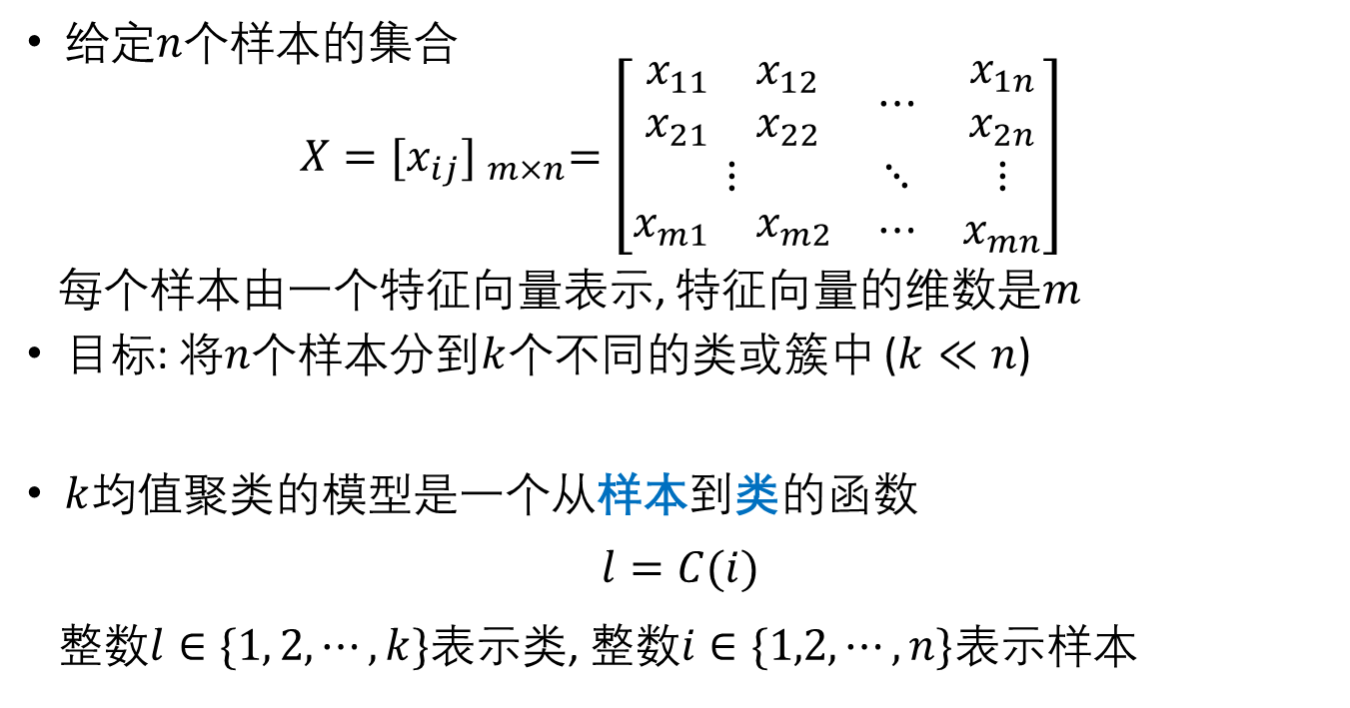

$k$均值聚类模型
给定$n$个样本的集合
$$X={[x_{ij}] }_{m×n}=\left[\begin{matrix}\begin{matrix}x_{11} & x_{12} \\ x_{21} & x_{22}\end{matrix} & ⋯ & \begin{matrix}x_{1n} \\ x_{2n}\end{matrix} \\ ⋮ & ⋱ & ⋮ \\ \begin{matrix}x_{m1} & x_{m2}\end{matrix} & ⋯ & x_{mn}\end{matrix}\right]$$
每个样本由一个特征向量表示, 特征向量的维数是$m$
目标: 将$n$个样本分到$k$个不同的类或簇中 ($k≪n$)
$k$均值聚类的模型是一个从样本到类的函数
$$l=C(i)$$
整数$l∈\{1, 2,⋯,k\}$表示类, 整数$i∈\{1,2,⋯,n\}$表示样本

Slide 46

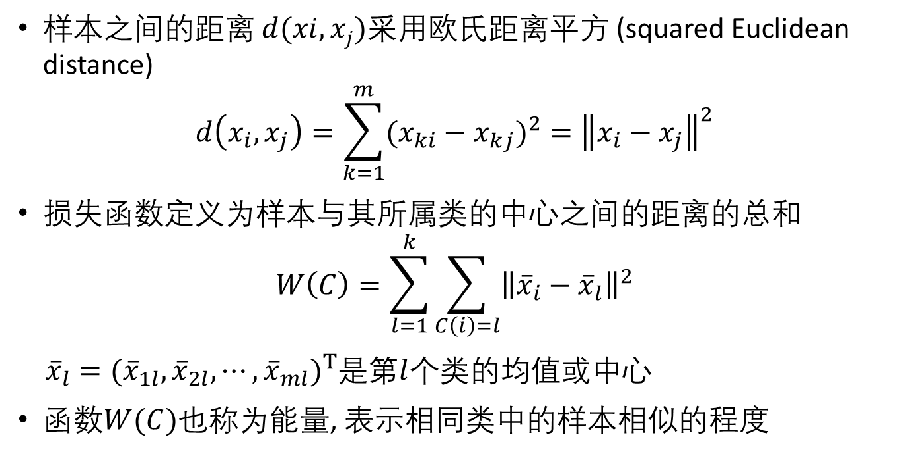
$k$均值聚类策略
样本之间的距离 $d(xi, xj)$采用欧氏距离平方 (squared Euclidean distance)
$$d\left(x_{i},x_{j}\right)=\sum_{k=1}^{m}{{(x_{ki}−x_{kj})}^{2}}={\left\|x_{i}−x_{j}\right\|}^{2}$$
损失函数定义为样本与其所属类的中心之间的距离的总和
$$W\left(C\right)=\sum_{l=1}^{k}{\sum_{C\left(i\right)=l}{{\left\|{\overline{x}}_{i}−{\overline{x}}_{l}\right\|}^{2}}}$$
${\overline{x}}_{l}={({\overline{x}}_{1l},{\overline{x}}_{2l},⋯,{\overline{x}}_{ml})}^{T}$是第$l$个类的均值或中心
函数$W(C)$也称为能量, 表示相同类中的样本相似的程度

Slide 47
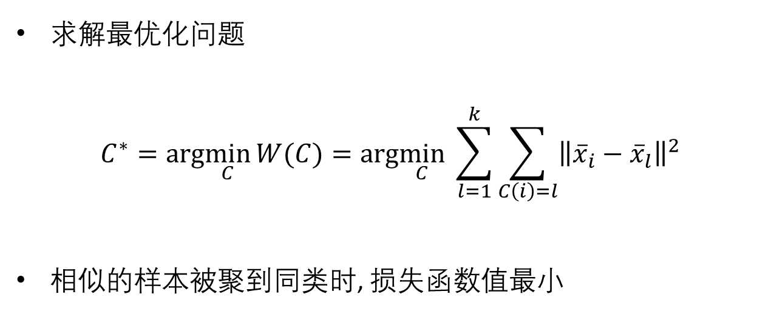

$k$均值聚类策略
求解最优化问题
$$C^{∗}=arg\min_{C}{W(C)}=arg\min_{C} \sum_{l=1}^{k}{\sum_{C\left(i\right)=l}{{\left\|{\overline{x}}_{i}−{\overline{x}}_{l}\right\|}^{2}}}$$
相似的样本被聚到同类时, 损失函数值最小

Slide 48
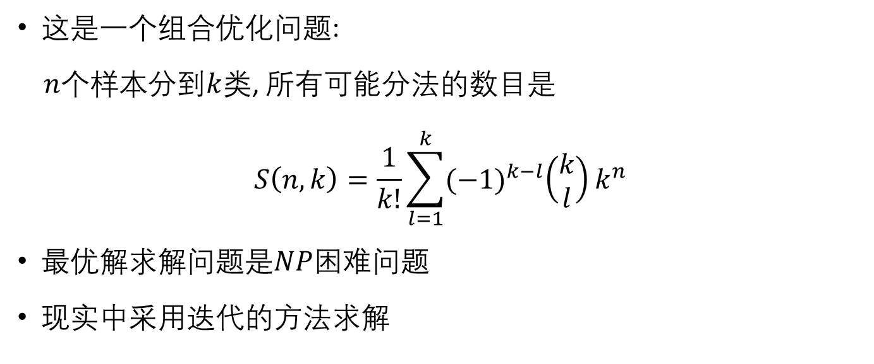
$k$均值聚类策略
这是一个组合优化问题:
$n$个样本分到$k$类, 所有可能分法的数目是
$$S\left(n,k\right)=\frac{1}{k!}\sum_{l=1}^{k}{{(−1)}^{k−l}\left(\begin{matrix}k \\ l\end{matrix}\right)}k^{n}$$
最优解求解问题是$NP$困难问题
现实中采用迭代的方法求解

Slide 49

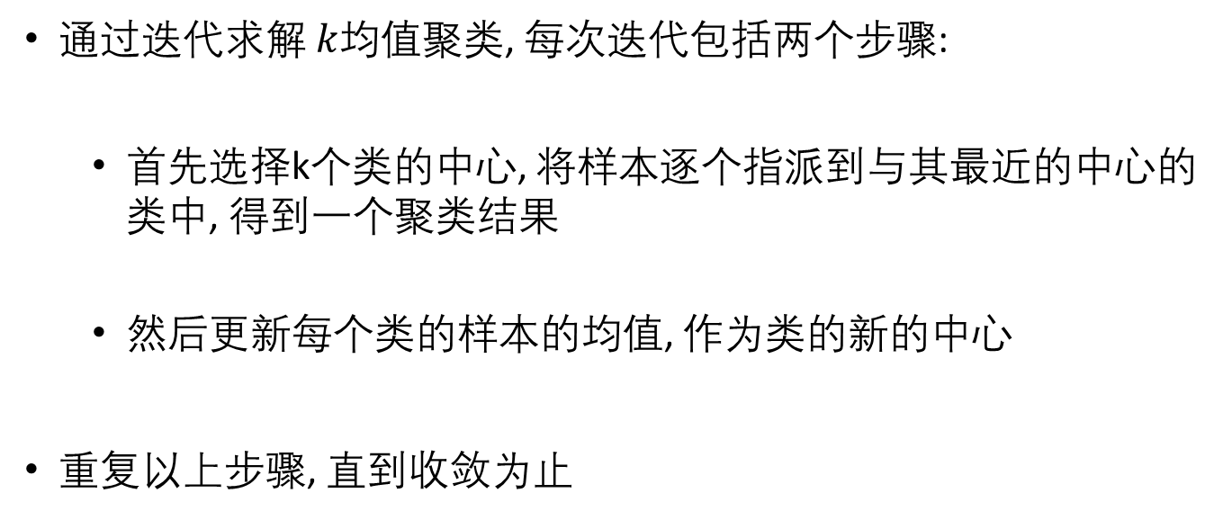
$k$均值聚类算法
通过迭代$求解 k$均值聚类, 每次迭代包括两个步骤:
首先选择k个类的中心, 将样本逐个指派到与其最近的中心的类中, 得到一个聚类结果
然后更新每个类的样本的均值, 作为类的新的中心
重复以上步骤, 直到收敛为止

Slide 50
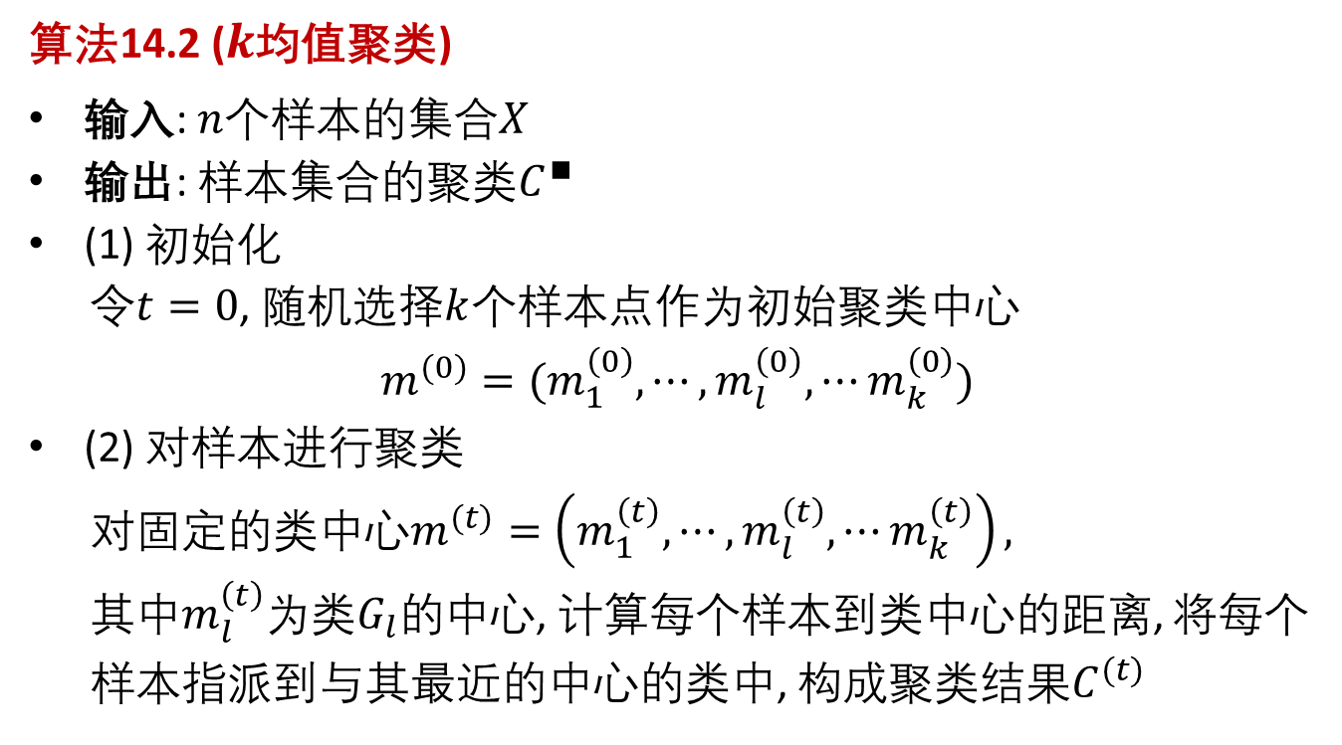
$k$均值聚类算法
算法14.2 ($k$均值聚类)
输入: $n$个样本的集合$X$
输出: 样本集合的聚类$C^{∎}$
(1) 初始化
令$t=0$, 随机选择$k$个样本点作为初始聚类中心
$$m^{(0)}=(m_{1}^{\left(0\right)},⋯,m_{l}^{\left(0\right)},⋯m_{k}^{\left(0\right)})$$
(2) 对样本进行聚类
对固定的类中心$m^{(t)}=\left(m_{1}^{\left(t\right)},⋯,m_{l}^{\left(t\right)},⋯m_{k}^{\left(t\right)}\right),$
$其中m_{l}^{\left(t\right)}$为类$G_{l}的$中心, 计算每个样本到类中心的距离, 将每个
样本指派到与其最近的中心的类中, 构成聚类结果$C^{(t)}$

Slide 51
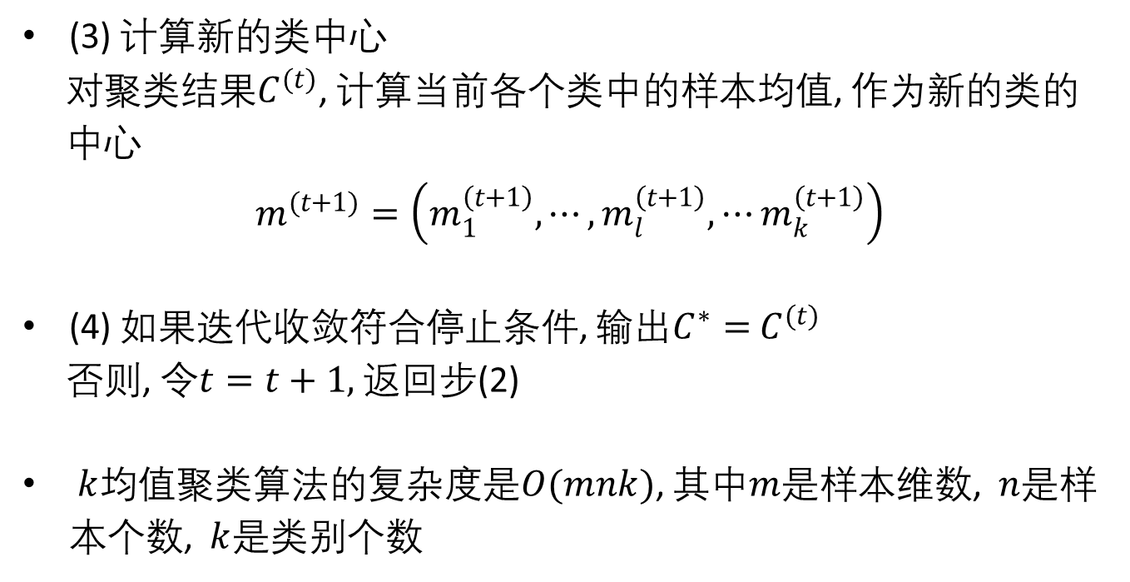
$k$均值聚类算法
(3) 计算新的类中心
对聚类结果$C^{(t)}$, 计算当前各个类中的样本均值, 作为新的类的
中心
$$m^{(t+1)}=\left(m_{1}^{\left(t+1\right)},⋯,m_{l}^{\left(t+1\right)},⋯m_{k}^{\left(t+1\right)}\right)$$
(4) 如果迭代收敛符合停止条件, 输出$C^{∗}=$ $C^{(t)}$
否则, 令$t=t+1,$ 返回步(2)
$k$均值聚类算法的复杂度是$O(mnk)$, 其中$m$是样本维数, $n$是样本个数, $k$是类别个数

Slide 52
$k$均值聚类算法
52

Slide 53


$k$均值聚类算法特性
收敛性
$k$均值聚类属于启发式方法, 不能保证收敛到全局最优, 初始中心的选择会直接影响聚类结果
类中心在聚类的过程中会发生移动, 但是往往不会移动太大, 因为在每一步样本被分到与其最近的中心的类中
初始类的选择
选择不同的初始中心, 会得到不同的聚类结果
初始中心的选择, 比如可以用层次聚类对样本进行聚类, 得到$k$个类时停止, 然后从每个类中选取一个与中心距离最近的点

Slide 54



$k$均值聚类算法特性
类别数$k$的选择
$k$需要预先指定
实际应用中最优$k$值是未知, 尝试用不同的$k$值聚类, 检验聚类结果的质量, 推测最优的$k$值
聚类结果的质量可用类的平均直径衡量:
一般地, 类别数变小, 平均直径增加
类别数变大超过某个值以后, 平均直径不变, 这个值是最优的$k$值
实验时可以采用二分查找, 快速找到最优$k$值

Slide 55
作业
《统计学习方法》14.1, 14.4

